Slide 1
FAKULTAS TEKNOLOGI INFORMASI
KECERDASAN TIRUAN
[ KP045 / 3 SKS ]

Slide 2
SUPERVISED LEARNING: K-NEAREST NEIGHBOR
Pertemuan 7

Slide 3
Tujuan Pembelajaran
Mahasiswa mampu memahami konsep klasifikasi menggunakan metode K-Nearest Neighbor

Slide 4
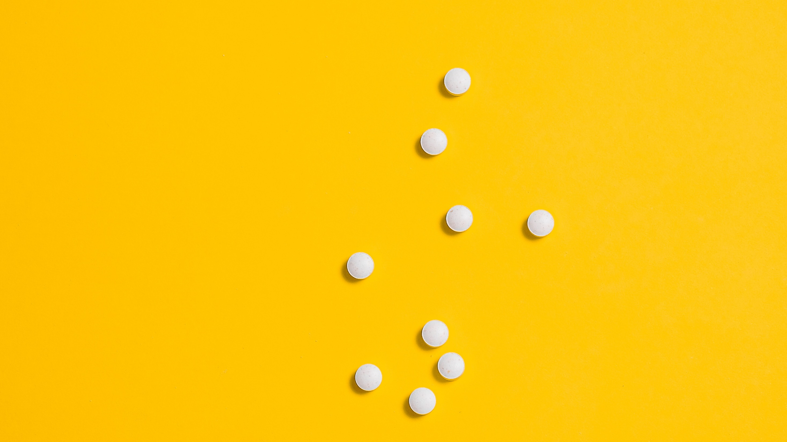


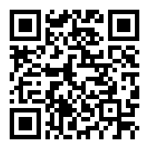
Supervised Learning
K-NEAREST NEIGHBORS
KNN
Contoh Perhitungan dan Studi Kasus
Dr. ACHMAD SOLICHIN
@achmatim
Universitas Budi Luhur, Jakarta

Slide 5
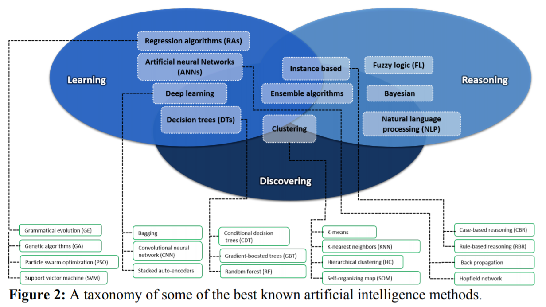
Taksonomi AI

Slide 6
K-Nearest Neighbor
K-Nearest Neighbor (KNN) merupakan salah satu metode pembelajaran tersupervisi yang dapat mengklasifikasikan data berdasarkan tingkat kedekatan data dengan sekumpulan data yang lampau.
Data uji (data yang baru) diklasifikasikan berdasarkan mayoritas kedekatan jarak dari kategori yang ada dalam KNN.
Klasifikasi menggunakan voting terbanyak (majority voting) diantara klasifikasi dari k obyek

Slide 7
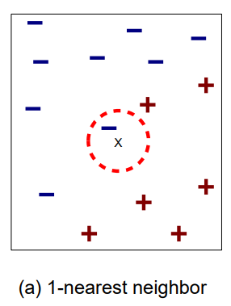
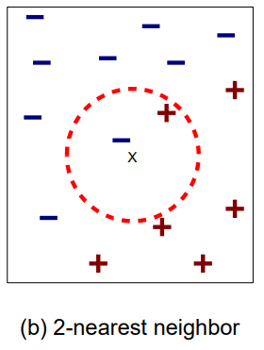
Algoritma K-Nearest Neighbor
Algoritma :
Menentukan nilai k
Menghitung jarak antara data baru terhadap semua training data
Mengidentifikasi k nearest neighbor
Menentukan label/kelas data baru berdasarkan kelas k-nearest neighbor (dapat menggunakan voting)
Nearest Neighbor terhadap data baru (x)

Slide 8
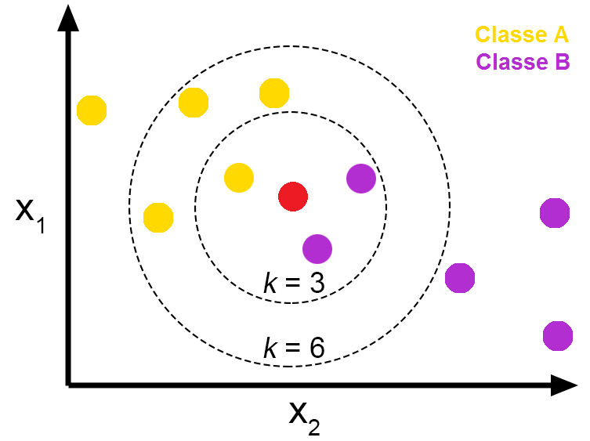
Nilai K pada KNN
Nilai k pada KNN menggambarkan seberapa banyak tetangga terdekat yang dilibatkan dalam penentuan kelas.
Nilai k sangat penting, dan dapat mempengaruhi hasil klasifikasi.

Slide 9
Metode Perhitungan Jarak
Jarak merupakan pendekatan yang umum dipakai untuk menggambarkan kedekatan data / atribut / fitur. Semakin kecil nilai jaraknya, semakin dekat kesamaan kedua data / atribut / fitur tersebut.
Metode perhitungan jarak:
Jarak Euclidean
Jarak City-Block
Jarak Kotak Catur (Chebychef)
Jarak Minkowski
Jarak Canberra
Jarak Bray-Curtis (Sorensen)
Divergensi Kullback Leibler
Divergensi Jensen Shannon

Slide 10
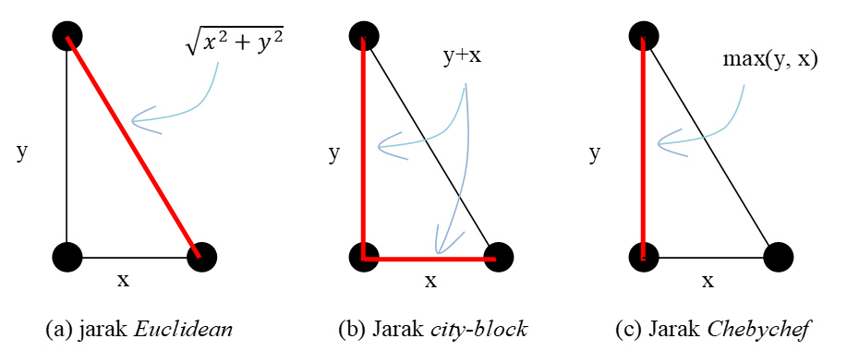



Metode Perhitungan Jarak

Slide 11
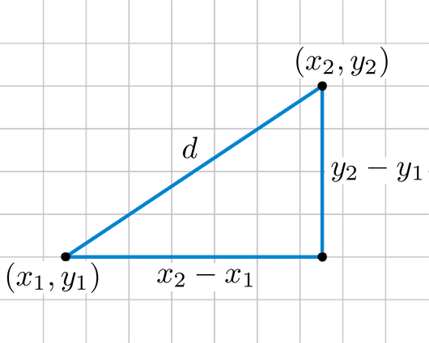

Perhitungan Jarak 2 Titik dengan Euclidean Distance

Slide 12
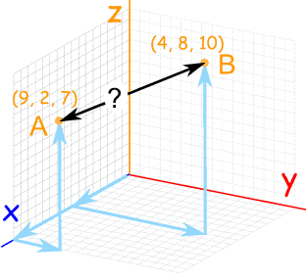

Perhitungan Jarak 3 Titik dengan Euclidean Distance

Slide 13
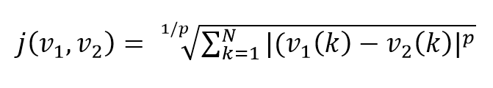
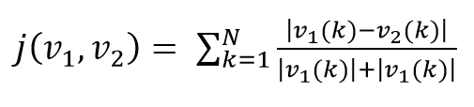
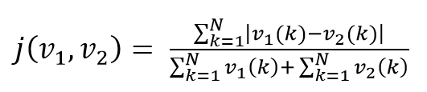
Metode Perhitungan Jarak
Jarak Minkowski
Jarak Canberra
Jarak Bray-Curtis (Sorensen)

Slide 14
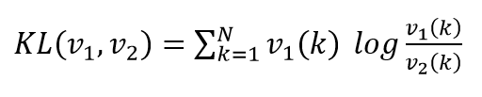
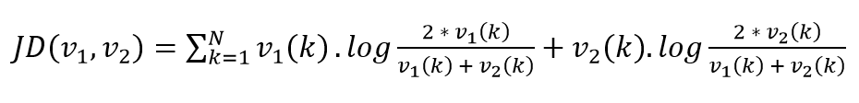
Metode Perhitungan Jarak
Divergensi Kullback Leibler
Divergensi Jensen Shannon

Slide 15
Algoritma K-NN
Menentukan parameter k (jumlah tetangga paling dekat).
Menghitung kuadrat jarak eucliden objek terhadap data training yang diberikan.
Mengurutkan hasil no 2 secara ascending
Mengumpulkan kategori Y (Klasifikasi nearest neighbor berdasarkan nilai k)
Dengan menggunakan voting mayoritas (majority voting) maka dapat dipredisikan kategori objek .

Slide 16
Contoh 1: Kualitas Kertas Tissue
Diketahui sebuah dataset yang menggambarkan kualitas kertas tissue (baik atau jelek) berdasarkan 2 (dua) atribut yaitu daya tahan terhadap asam (X1) dan kekuatan kertas (X2).
X1 | X2 | Y
8 | 4 | BAIK
4 | 5 | JELEK
4 | 6 | JELEK
7 | 7 | BAIK
5 | 6 | JELEK
6 | 5 | BAIK
7 | 4 | ?
Data baru

Slide 17
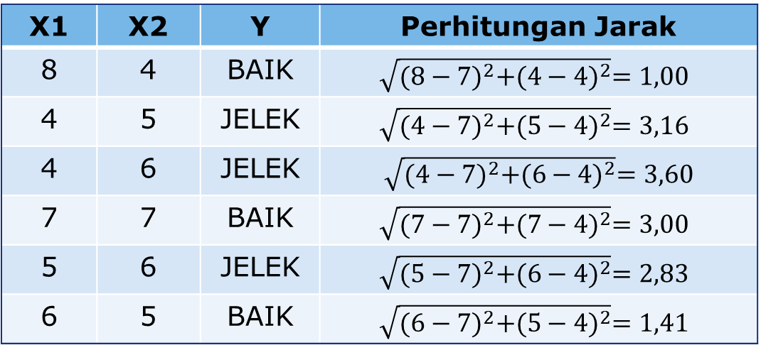
Contoh 1: Perhitungan KNN
Lakukan perhitungan jarak data uji dengan setiap data. Pada contoh ini menggunakan metode Euclidean Distance.
X1 | X2 | Y | Perhitungan Jarak
8 | 4 | BAIK | $$\sqrt{{(8−7)}^{2}+{(4−4)}^{2}}=1,00$$
4 | 5 | JELEK | $$\sqrt{{(4−7)}^{2}+{(5−4)}^{2}}=3,16$$
4 | 6 | JELEK | $\sqrt{{(4−7)}^{2}+{(6−4)}^{2}}=3,60$
7 | 7 | BAIK | $$\sqrt{{(7−7)}^{2}+{(7−4)}^{2}}=3,00$$
5 | 6 | JELEK | $$\sqrt{{(5−7)}^{2}+{(6−4)}^{2}}=2,83$$
6 | 5 | BAIK | $$\sqrt{{(6−7)}^{2}+{(5−4)}^{2}}=1,41$$
7 | 4 | ?

Slide 18
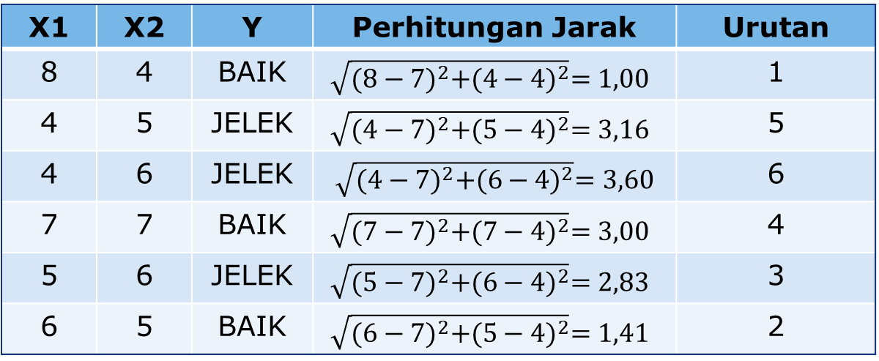
Contoh 1: Perhitungan KNN
Urutkan data terdekat dengan data uji berdasarkan hasil perhitungan jarak.
X1 | X2 | Y | Perhitungan Jarak | Urutan
8 | 4 | BAIK | $$\sqrt{{(8−7)}^{2}+{(4−4)}^{2}}=1,00$$ | 1
4 | 5 | JELEK | $$\sqrt{{(4−7)}^{2}+{(5−4)}^{2}}=3,16$$ | 5
4 | 6 | JELEK | $\sqrt{{(4−7)}^{2}+{(6−4)}^{2}}=3,60$ | 6
7 | 7 | BAIK | $$\sqrt{{(7−7)}^{2}+{(7−4)}^{2}}=3,00$$ | 4
5 | 6 | JELEK | $$\sqrt{{(5−7)}^{2}+{(6−4)}^{2}}=2,83$$ | 3
6 | 5 | BAIK | $$\sqrt{{(6−7)}^{2}+{(5−4)}^{2}}=1,41$$ | 2
7 | 4 | ?

Slide 19
Contoh 1: Perhitungan KNN
Jike menggunakan nilai k=3, maka perhatikan hanya data urutan 1,2 dan 3. Lakukan voting nilai Y (class)
X1 | X2 | Y | Perhitungan Jarak | Urutan
8 | 4 | BAIK | $$\sqrt{{(8−7)}^{2}+{(4−4)}^{2}}=1,00$$ | 1
4 | 5 | JELEK | $$\sqrt{{(4−7)}^{2}+{(5−4)}^{2}}=3,16$$ | 5
4 | 6 | JELEK | $\sqrt{{(4−7)}^{2}+{(6−4)}^{2}}=3,60$ | 6
7 | 7 | BAIK | $$\sqrt{{(7−7)}^{2}+{(7−4)}^{2}}=3,00$$ | 4
5 | 6 | JELEK | $$\sqrt{{(5−7)}^{2}+{(6−4)}^{2}}=2,83$$ | 3
6 | 5 | BAIK | $$\sqrt{{(6−7)}^{2}+{(5−4)}^{2}}=1,41$$ | 2
2
1
BAIK
JELEK
7 | 4 | ?
BAIK

Slide 20
Contoh 1: Perhitungan KNN
Jika menggunakan nilai k=4, maka perhatikan data urutan ke 1-4.
3
X1 | X2 | Y | Perhitungan Jarak | Urutan
8 | 4 | BAIK | $$\sqrt{{(8−7)}^{2}+{(4−4)}^{2}}=1,00$$ | 1
4 | 5 | JELEK | $$\sqrt{{(4−7)}^{2}+{(5−4)}^{2}}=3,16$$ | 5
4 | 6 | JELEK | $\sqrt{{(4−7)}^{2}+{(6−4)}^{2}}=3,60$ | 6
7 | 7 | BAIK | $$\sqrt{{(7−7)}^{2}+{(7−4)}^{2}}=3,00$$ | 4
5 | 6 | JELEK | $$\sqrt{{(5−7)}^{2}+{(6−4)}^{2}}=2,83$$ | 3
6 | 5 | BAIK | $$\sqrt{{(6−7)}^{2}+{(5−4)}^{2}}=1,41$$ | 2
1
BAIK
JELEK
7 | 4 | ?
BAIK

Slide 21
Contoh 2: Aproval Pinjaman
Sebuah lembaga perbankan ingin mengembangkan sistem prediksi penerimaan ajuan pinjaman nasabah berdasarkan 3 (tiga) atribut yaitu umur (X1), credit rating (X2) dan nilai pinjaman (X3).
X1 | X2 | X3 | Y
40 | 5 | 60 | TOLAK
50 | 8 | 40 | TERIMA
50 | 7 | 30 | TOLAK
70 | 4 | 60 | TERIMA
80 | 4 | 80 | TERIMA
60 | 6 | 60 | TERIMA
50 | 3 | 40 | ?
Data baru

Slide 22
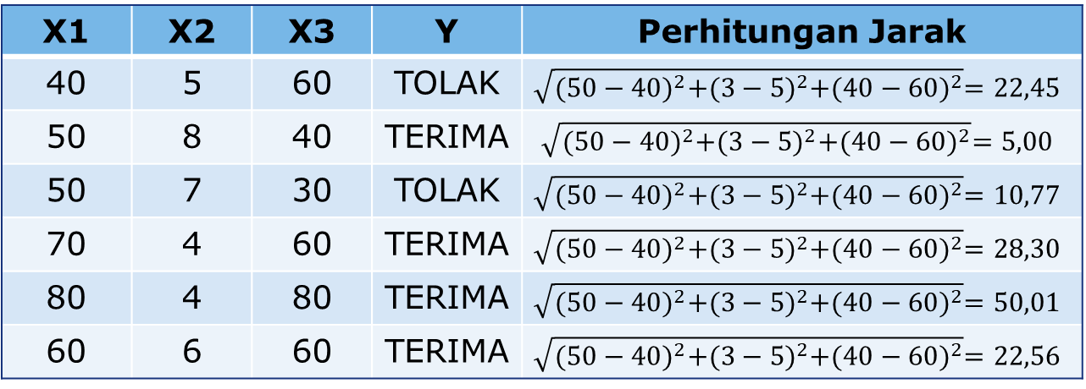
Contoh 2: Perhitungan KNN
Lakukan perhitungan jarak data uji (data baru) dengan setiap data
X1 | X2 | X3 | Y | Perhitungan Jarak
40 | 5 | 60 | TOLAK | $$\sqrt{{(50−40)}^{2}+{(3−5)}^{2}+{(40−60)}^{2}}=22,45$$
50 | 8 | 40 | TERIMA | $$\sqrt{{(50−40)}^{2}+{(3−5)}^{2}+{(40−60)}^{2}}=5,00$$
50 | 7 | 30 | TOLAK | $$\sqrt{{(50−40)}^{2}+{(3−5)}^{2}+{(40−60)}^{2}}=10,77$$
70 | 4 | 60 | TERIMA | $$\sqrt{{(50−40)}^{2}+{(3−5)}^{2}+{(40−60)}^{2}}=28,30$$
80 | 4 | 80 | TERIMA | $$\sqrt{{(50−40)}^{2}+{(3−5)}^{2}+{(40−60)}^{2}}=50,01$$
60 | 6 | 60 | TERIMA | $$\sqrt{{(50−40)}^{2}+{(3−5)}^{2}+{(40−60)}^{2}}=22,56$$
50 | 3 | 40 | ?

Slide 23
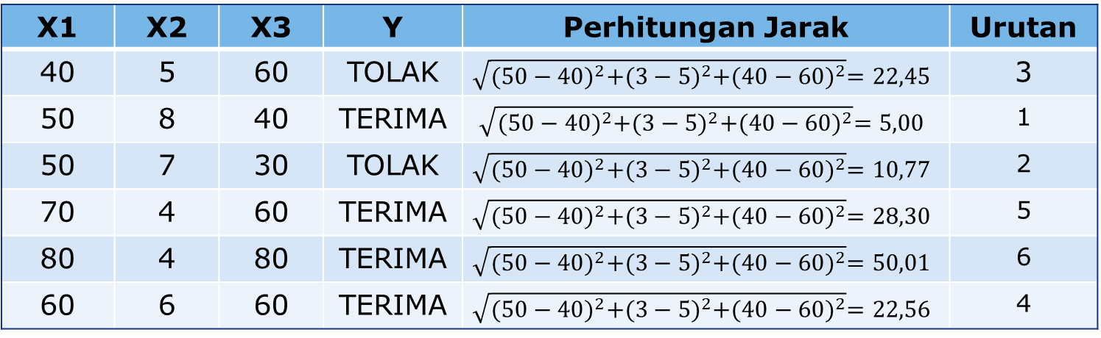
Contoh 2: Perhitungan KNN
Urutkan data berdasarkan hasil perhitungan jarak
X1 | X2 | X3 | Y | Perhitungan Jarak | Urutan
40 | 5 | 60 | TOLAK | $$\sqrt{{(50−40)}^{2}+{(3−5)}^{2}+{(40−60)}^{2}}=22,45$$ | 3
50 | 8 | 40 | TERIMA | $$\sqrt{{(50−40)}^{2}+{(3−5)}^{2}+{(40−60)}^{2}}=5,00$$ | 1
50 | 7 | 30 | TOLAK | $$\sqrt{{(50−40)}^{2}+{(3−5)}^{2}+{(40−60)}^{2}}=10,77$$ | 2
70 | 4 | 60 | TERIMA | $$\sqrt{{(50−40)}^{2}+{(3−5)}^{2}+{(40−60)}^{2}}=28,30$$ | 5
80 | 4 | 80 | TERIMA | $$\sqrt{{(50−40)}^{2}+{(3−5)}^{2}+{(40−60)}^{2}}=50,01$$ | 6
60 | 6 | 60 | TERIMA | $$\sqrt{{(50−40)}^{2}+{(3−5)}^{2}+{(40−60)}^{2}}=22,56$$ | 4
50 | 3 | 40 | ?

Slide 24
Contoh 2: Perhitungan KNN
Jika menggunakan nilai k = 3, data uji DITERIMA atau DITOLAK?
X1 | X2 | X3 | Y | Perhitungan Jarak | Urutan
40 | 5 | 60 | TOLAK | $$\sqrt{{(50−40)}^{2}+{(3−5)}^{2}+{(40−60)}^{2}}=22,45$$ | 3
50 | 8 | 40 | TERIMA | $$\sqrt{{(50−40)}^{2}+{(3−5)}^{2}+{(40−60)}^{2}}=5,00$$ | 1
50 | 7 | 30 | TOLAK | $$\sqrt{{(50−40)}^{2}+{(3−5)}^{2}+{(40−60)}^{2}}=10,77$$ | 2
70 | 4 | 60 | TERIMA | $$\sqrt{{(50−40)}^{2}+{(3−5)}^{2}+{(40−60)}^{2}}=28,30$$ | 5
80 | 4 | 80 | TERIMA | $$\sqrt{{(50−40)}^{2}+{(3−5)}^{2}+{(40−60)}^{2}}=50,01$$ | 6
60 | 6 | 60 | TERIMA | $$\sqrt{{(50−40)}^{2}+{(3−5)}^{2}+{(40−60)}^{2}}=22,56$$ | 4
50 | 3 | 40 | ?
2
1
TOLAK
TERIMA
TOLAK

Slide 25
Contoh 2: Perhitungan KNN
Jika menggunakan nilai k = 4, data uji DITERIMA atau DITOLAK?
X1 | X2 | X3 | Y | Perhitungan Jarak | Urutan
40 | 5 | 60 | TOLAK | $$\sqrt{{(50−40)}^{2}+{(3−5)}^{2}+{(40−60)}^{2}}=22,45$$ | 3
50 | 8 | 40 | TERIMA | $$\sqrt{{(50−40)}^{2}+{(3−5)}^{2}+{(40−60)}^{2}}=5,00$$ | 1
50 | 7 | 30 | TOLAK | $$\sqrt{{(50−40)}^{2}+{(3−5)}^{2}+{(40−60)}^{2}}=10,77$$ | 2
70 | 4 | 60 | TERIMA | $$\sqrt{{(50−40)}^{2}+{(3−5)}^{2}+{(40−60)}^{2}}=28,30$$ | 5
80 | 4 | 80 | TERIMA | $$\sqrt{{(50−40)}^{2}+{(3−5)}^{2}+{(40−60)}^{2}}=50,01$$ | 6
60 | 6 | 60 | TERIMA | $$\sqrt{{(50−40)}^{2}+{(3−5)}^{2}+{(40−60)}^{2}}=22,56$$ | 4
50 | 3 | 40 | ?
2
2
Voting berimbang antara yang “DITERIMA” dan “DITOLAK”. Lalu?
Kurangi 1 nilai k, sehingga menjadi k=3, dan kesimpulannya menjadi “DITOLAK”
TERIMA
TOLAK

Slide 26
Kelebihan dan Kekurangan Algoritma KNN
Kelebihan KNN:
Cocok untuk data numerik
Simpel
Efektif jika data besar
Intuitif
Performa cukup baik
Tahan terhadap data latih yang noisy

Slide 27
Kelebihan dan Kekurangan Algoritma KNN
Kekurangan KNN :
Waktu komputasi tinggi jika data latih besar. Disebabkan oleh semua data diukur jaraknya untuk setiap data uji.
Sangat sensitive dengan ciri yang redundan atau tidak relevan. Ditanggulangi dengan seleksi ciri atau pembobotan ciri.
Tidak diketahui perhitungan jarak apa yang paling sesuai untuk dataset tertentu.

Slide 28


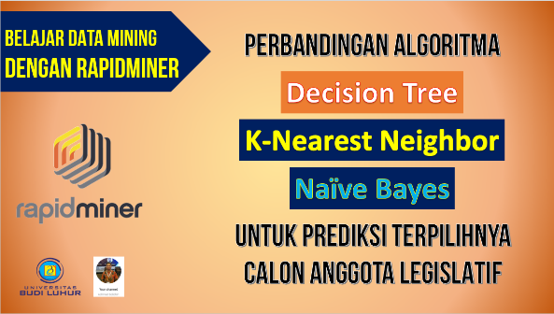
Rekomendasi Video
K-Nearest Neighbors (KNN) dengan Python & Google Colabs - https://youtu.be/bUub3iDcP98
Algoritma Klasifikasi k-Nearest Neighbor (KNN) - https://youtu.be/EvnXXWIJjuk
Prediksi Elektabilitas Caleg: Perbandingan Algoritma Decision Tree, K-NN & Naive Bayes dg Rapidminer - https://youtu.be/rpT6nwJk14c

Slide 29
Kesimpulan
Algoritma k-NN merupakan salah satu algoritma klasifikasi yang cukup handal dan banyak digunakan
Klasifikasi pada algoritma k-NN didasarkan pada kedekatan diantara setiap fitur / atribut dengan kelas, menggunakan system voting.
Algoritma k-NN dapat digunakan pada data numerik.
Kelemahan dari algoritma k-NN adalah waktu komputasi tinggi jika data latih besar, karena semua data diukur jaraknya untuk setiap data uji.

Slide 30


Kesimpulan
SELESAI

